Slide 1

PEMROGRAMAN BERORIENTASI OBJEK
Input dan Brancing
Yuyun Umaidah, S.Kom., M.Kom
E-Mail umaidah1405@gmail.com
yuyun.umaidah@staff.unsika.ac.id

Slide 2
Stream Standard
System.in: menangani pembacaan dari keyboard (standard input)
System.out: mengirimkan keluaran ke layar (standard output)
System.err: mengirimkan kesalahan (standard error)

Slide 3
Membaca Input dari Keyboard
Menggunakan class Scanner (java.util.Scanner) dengan method sebagai berikut:
nextInt(): untuk menerima tipe data integer
nextShort(): untuk menerima tipe data short
nextLong(): untuk menerima tipe data long
nextDouble(): untuk menerima tipe data double
nextFloat(): untuk menerima tipe data float
nextLine(): untuk menerima tipe data string
nextBoolean(): untuk menerima tipa data boolean

Slide 4
SalamKenal.java
import java.util.Scanner;
public class SalamKenal {
public static void main( String[] args ){
Scanner masukan = new Scanner(System.in);
System.out.print("Masukkan Nama Anda: ");
String nama = masukan.nextLine();
System.out.println("Halo, Salam Kenal sdr " + nama +"!");
}
}

Slide 5
Perkalian.java
public class Perkalian{
public static void main(String[] args){
Scanner input = new Scanner(System.in);
System.out.print("Masukkan bilangan pertama: ");
int bilangan1 = input.nextInt();
System.out.print("Masukkan bilangan kedua: ");
int bilangan2 = input.nextInt();
System.out.print("Hasil perkalian: " +
(bilangan1 * bilangan2));
}
}

Slide 6
Latihan
Ubah class LuasSegitiga dengan nilai alas dan tinggi dimasukkan oleh user lewat prompt (gunakan class Scanner)
public class LuasSegitiga {
public static void main(String[] args) {
double alas= 17; double tinggi = 11;
double luas = (alas*tinggi)/2;
System.out.println("Luas Segitiga : " + luas);
}
}

Slide 7
Pernyataan Penentu Keputusan

Slide 8
Pernyataan Penentu Keputusan
if, if-else, if-else if – else
switch

Slide 9
IF
Pernyataan kondisi yang digunakan untuk pengambilan keputusan terhadap dua buah kemungkinan
if bisa berdiri sendiri atau dengan menggunakan else
Bentuk:
if(kondisi){
// blok pernyataan yang dijalankan, bila kondisi benar
}

Slide 10
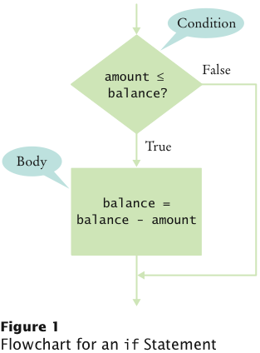
Contoh IF
if (amount <= balance) balance = balance – amount;

Slide 11
PernyataanIF.java
public class PernyataanIF{
public static void main(String[] args){
int diskon =0, totalBelanja = 500000;
if(totalBelanja >= 100000){
diskon = totalBelanja/10;
}
System.out.println("Diskon = " + diskon);
}
}

Slide 12
if-else
if-else mengatur pernyataan yang dijalankan sewaktu kondisi bernilai benar atau salah
Bentuk:
if(kondisi){
// blok pernyataan yang dijalankan, bila kondisi benar
} else{
// blok pernyataan yang dijalankan, bila kondisi salah
}

Slide 13
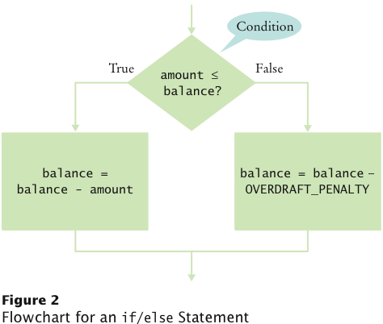
Contoh if-else
if (amount <= balance) balance = balance – amount;
else balance = balance – OVERDRAFT_PENALTY

Slide 14
PernyataanIFELSE.java
public class PernyataanIFELSE{
public static void main(String[] args){
int diskon =0, totalBelanja = 500000;
if(totalBelanja >= 100000){
diskon = totalBelanja/10;
} else{
diskon = 0;
}
System.out.println("Diskon = " + diskon);
}
}

Slide 15
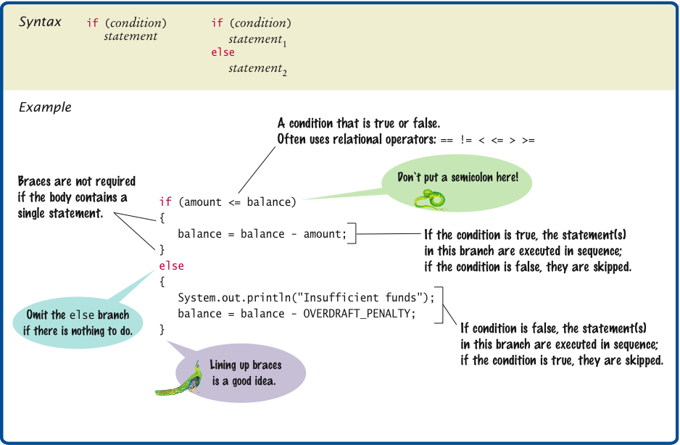
Pernyataan if dan if-else

Slide 16
Latihan
Modifikasi class Bank dan BankBeraksi yang sebelumnya sudah kita buat
Tampilkan error dengan menggunakan if-else apabila pada saat pengambilan uang, saldo tidak mencukupi

Slide 17
if-else if-else
Mengatur pernyataan yang dijalankan sewaktu kondisi berupa pilihan
Bentuk:
if(kondisiA){
// pernyataan yang dijalankan, bila kondisiA benar
}else if(kondisiB){
// pernyataan yang dijalankan, bila kondisiB benar
}else if(kondisiC){
// pernyataan yang dijalankan, bila kondisiC benar
}else{
// pernyataan yang dijalankan untuk kondisi selain itu
}

Slide 18
PernyataanIFELSEIF.java
public class PernyataanIFELSEIF{
public static void main(String[] args) {
int skorUjian= 86; char nilai;
if (skorUjian >= 90) {
nilai = 'A';
} else if (skorUjian >= 80) {
nilai = 'B';
} else if (skorUjian >= 70) {
nilai = 'C';
} else {
nilai = 'D';
}
System.out.println("Nilai = " + nilai);
}
}

Slide 19
Latihan: Input Data pada Mematika
Modifikasi program Matematika dan MatematikaBeraksi yang sebelumnya sudah kita buat
Input data adalah lewat prompt (class Scanner)
Buat menu pilihan untuk fitur pertambahan, pengurangan, pembagian atau perkalian

Slide 20
Latihan: Tampilan Matematika
Menu Aplikasi Matematika:
1. Pertambahan 2. Pengurangan 3. Perkalian 4. Pembagian
Pilih Menu = 1
Masukkan Angka Pertama = 3
Masukkan Angka Kedua =23
Hasil Pertambahan antara 3 dan 23 adalah 26

Slide 21
Latihan: Input Data pada Bank
Modifikasi class Bank dan BankBeraksi yang sebelumnya sudah kita buat
Tampilkan error dengan menggunakan if-else apabila pada saat pengambilan uang, saldo tidak mencukupi
Buat menu pilihan untuk fitur cek saldo, ambil uang, simpan uang
Buat saldo awal Rp. 100000 (masukkan nilai ke parameter pada saat pembuatan object)

Slide 22
Latihan: Tampilan Bank
Menu ATM
1. Cek Saldo 2. Simpan Uang 3. Ambil Uang
Pilih Menu: 2
Jumlah uang yang anda simpan Rp: 150000
Saldo anda adalah Rp: 250000

Slide 23
Operator Ternary (Kondisi)
Pernyataan kondisi yang menggunakan operator ternary (melibatkan tiga buah operand)
Bentuk:
ekspresi_kondisi ? nilai_1 : nilai_2

Slide 24
OperatorTernary.java
public class OperatorTernary{
public static void main(String[] args){
int totalBelanja = 500000;
int diskon = totalBelanja >= 100000 ?totalBelanja/10 : 0;
System.out.println("Diskon = " + diskon);
}
}

Slide 25
switch
Switch digunakan untuk melakukan tindakan berbeda terhadap sejumlah kemungkinan nilai
Bentuk:
switch(ekspresi){
case nilaiSatu:
Pernyataan 1
break;
case nilaiDua:
Pernyataan2
break;
...
default: PernyataanN;
}

Slide 26
PernyataanSWITCH1.java
public class PernyataanSWITCH1{
public static void main(String[] args){
int pilihan = 3;
switch(pilihan){
case 1:
System.out.println("Soto Ayam");
break;
case 2:
System.out.println("Gule Kambing");
break;
case 3:
System.out.println("Nasi Goreng");
break;
default:
System.out.println("Silakan Pilih 1, 2 atau 3");
}
}
}

Slide 27
PernyataanSWITCH2.java
public class PernyataanSWITCH2{
public static void main(String[] args){
int pilihan = 3;
switch(pilihan){
case 1:
case 2:
case 3:
case 4:
case 5:
System.out.println("Hari Kerja");
break;
case 6:
case 7:
System.out.println("Hari Libur");
break;
default:
System.out.println("Silakan Pilih Hari");
}
}}

Slide 28
Latihan: Menentukan Jumlah Hari
Buat program (dengan SWITCH) untuk menghitung berapa jumlah hari pada suatu bulan dan tahun yang ditunjuk
Bulan dan tahun dimasukkan dengan input dari keyboard (class Scanner)
Tampilkan hasilnya dengan:
Masukkan tahun: 1900
Masukan bulan: 2 Jumlah hari pada tahun 1900 bulan 2 adalah 28 hari

Slide 29
Syarat Tahun Kabisat
Tahun yang habis dibagi 400
OR
2. Tahun yang habis dibagi 4 AND tidak habis dibagi 100

Slide 30
Latihan: Menentukan Jumlah Hari (Rev)
Modifikasi program, pecah jadi dua class: JumlahHari2 dan JumlahHari2Beraksi
Pada class JumlahHari2, buat method hitungHari, yang memiliki dua parameter
hitungHari(tahun, bulan)
Pada class JumlahHari2Beraksi, letakkan main method dengan desain tampilan sama dengan program JumlahHari sebelumnya
Tampilkan hasilnya dengan: Masukkan tahun: 1900 Masukan bulan: 2 Jumlah hari pada tahun 1900 bulan 2 adalah 28 hari

Slide 31
Tugas!
Buat program untuk menghitung nilai Akhir dan Grade Mahasiswa, gunakan 3 buah class (Mahasiswa1,Mahasiswa2, Mahasiswa3)
Input : (Nim Mahasiswa,Nama Mahasiswa, Nilai Absen [10%], Nilai Tugas [20%], Nilai UTS[30%], Nilai UAS[40%]) pada class Mahasiswa3 dengan Output : Nilai Akhir & Grade
Untuk menghitung nilai Akhir terdapat pada class Mahasiswa1, buatlah method NilaiAkhir dan gunakan parameter
Untuk mendapatkan Grade buatlah method Grade pada class Mahasiswa2, dimana class tersebut inherit dari class Mahasiswa1
(NA >=80 grade A, NA >=65 grade B, NA>=56 Grade C, NA>=40 grade D, selain itu grade E)

Slide 32
Terima kasih

